Slide 1
INTERAKSI MANUSIA DENGAN ORGANISASI

Slide 2
Pihak Terlibat Dalam Organisasi
Owner / Manajemen
User / Operator
Konsultan / Tim Ahli
Vendor

Slide 3
Owner /Manajemen
Efektif
Efisien
Andal
Cepat
Akurat
Aman
Murah
Memberi nilai tambah organisasi
Ingin kinerja maksimal

Slide 4
Operator /user
Mudah
Nyaman
Memberi nilai tambah pribadi
Tak suka tergesa-gesa
Tak terlalu memikirkan efisiensi, yang penting tugas selesai
Kinerja sebisanya

Slide 5
Konsultan / Tim Ahli
Biasanya lebih berpihak pada manajemen
Mencari titik temu antara kepentingan manajemen dan user
Punya kepentingan sendiri, yaitu nama baik konsultan, yaitu sistem sukses
Idealis, inginnya sempurna

Slide 6
Vendor
Jualan laku
Keberhasilan sistem, kenyamanan sistem, dll menjadi nomor dua
Yang bagus dibesar-besarkan, yang jelek ditutupi

Slide 7
Beda Interest Owner dan Operator
Owner / manajemen berperilaku teori Y
User / Operator berperilaku teori X

Slide 8
Teori Douglas Mc Gregor
Teori X
Tak suka kerja, berusaha menghindari
Tak punya ambisi
Tak suka tanggung jawab
Tak suka memimpin, suka jadi pengikut
Memikirkan diri, tak memikirkan tujuan organisasi
Tak suka perubahan
Suka kurang cerdas

Slide 9
Teori Douglas Mc Gregor
Teori Y
Suka bekerja
Commit pada pekerjaan
Suka mengambil tanggung jawab
Suka memimpin
Biasanya orang pintar

Slide 10
Resistance to Change
Acuh
Menolak kerja sama
Sengaja menyembunyikan informasi
Mencari-cari kelemahan sistem dan membesarkannya
Sabotase diam-diam
Penolakan terbuka

Slide 11
Faktor Pendorong
Mengurangi profit pribadi, kelompok
Menambah beban tanpa memberi imbalan
Mengubah struktur organisasi
Memodifikasi prosedur sehingga membingungkan
Karena perlu budaya disiplin, teamwork dll. Maka kelemahan personil / kelompok terekspose

Slide 12
Tahapan change
Unfreezing
Changing
Refreezing

Slide 13
Solusi
Berikan Penjelasan
Adanya kompetitor
Membuat organisasi semakin efektif dan efisien sehingga semakin kuat. Kesejahteraan organisasi adalah kesejahteraan personil
Usahakan setiap individu memperoleh manfaat
Berikan pelatihan yang memadai sehingga tidak bingung
Bahwa petugas terhindar dari pekerjaan yang monoton, bisa lebih kreatif
User diijikan memberi masukan

Slide 14
Solusi (Cont..)
Bila terpaksa lakukan restaffing
Bila perlu lakukan reorganisasi

Slide 15
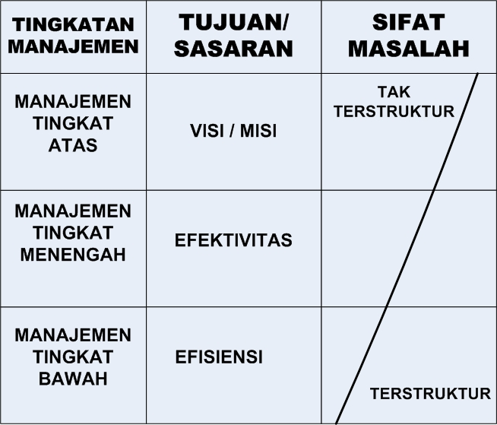
Manajemen, Tujuan dan Masalah

Slide 16
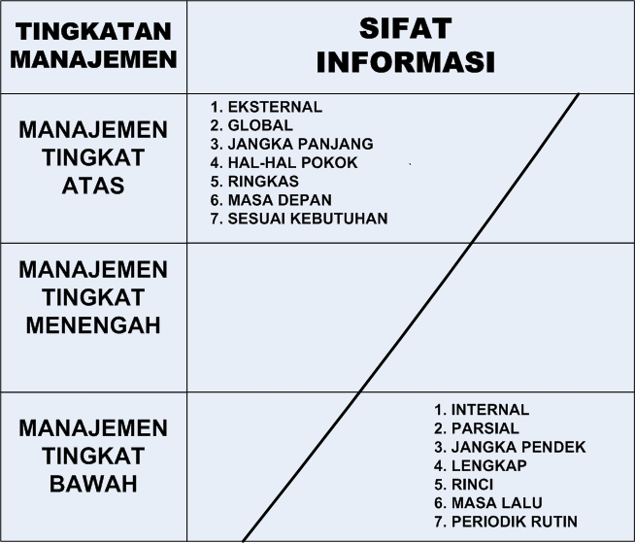
Manajemen dan Sifat Informasi

Slide 17
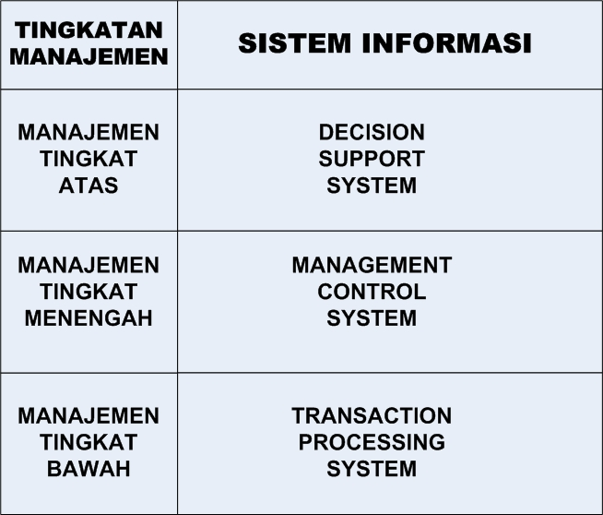
Manajemen dan Sistem Informasi

Slide 18
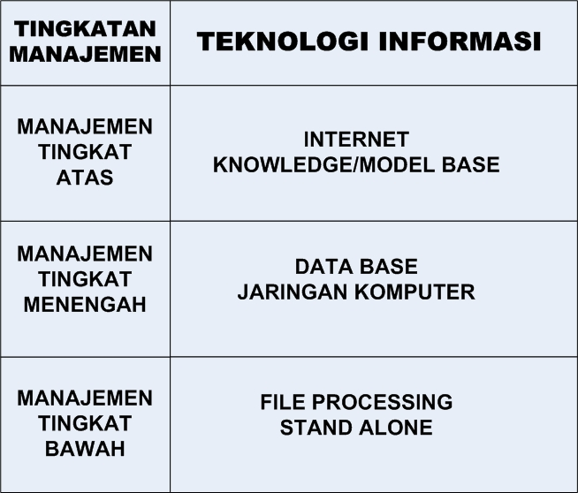
Manajemen dan Teknologi Informasi

Slide 19
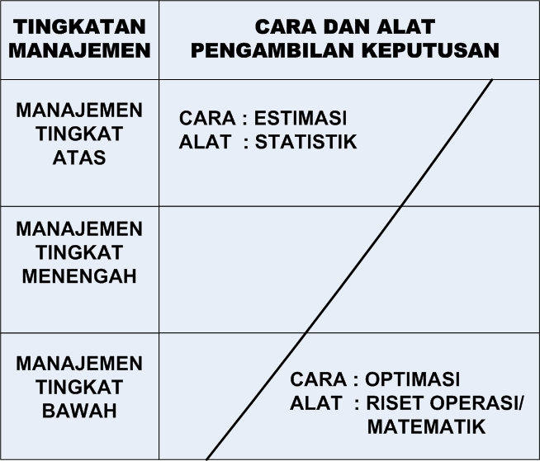
Manajemen dan Alat Keputusan

